Slide 1
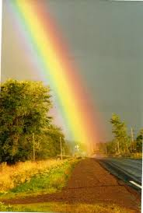
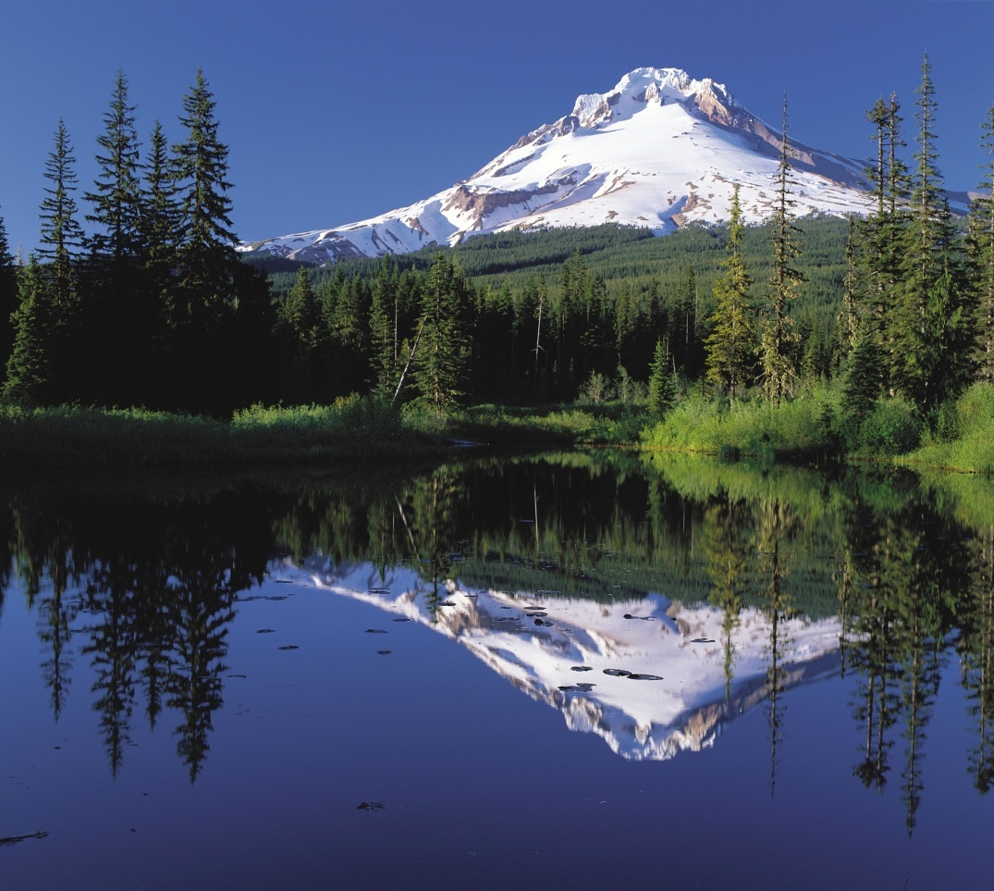
FENOMENE OPTICE clasa a VII-a

Slide 2
CUPRINS
REFLEXIA LUMINII
REFRACTIA LUMINII
REFLEXIA TOTALA
DISPERSIA LUMINII
ILUZII OPTICE
MIRAJE OPTICE
AURORA POLARA

Slide 3
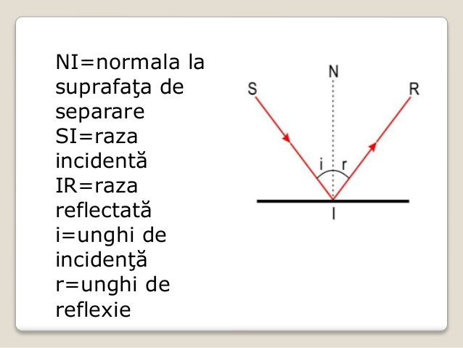
REFLEXIA LUMINII
Fenomenul de intoarcere a luminii inapoi in mediul din care a venit cand intalneste suprafata de separare dintre doua medii
Legile reflexiei:
1.Raza incidenta,normala si raza refractata se gasesc in acelasi plan
2.Masura unghiului de incidenta este egala cu masura unghiului de reflexie
Notes:
Reflexia luminii

Slide 4

TIPURI DE REFLEXII

Slide 5
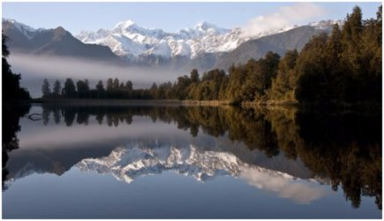
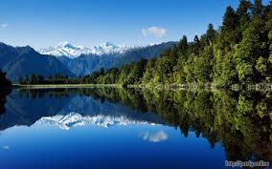
REFLEXIA IN IMAGINI

Slide 6
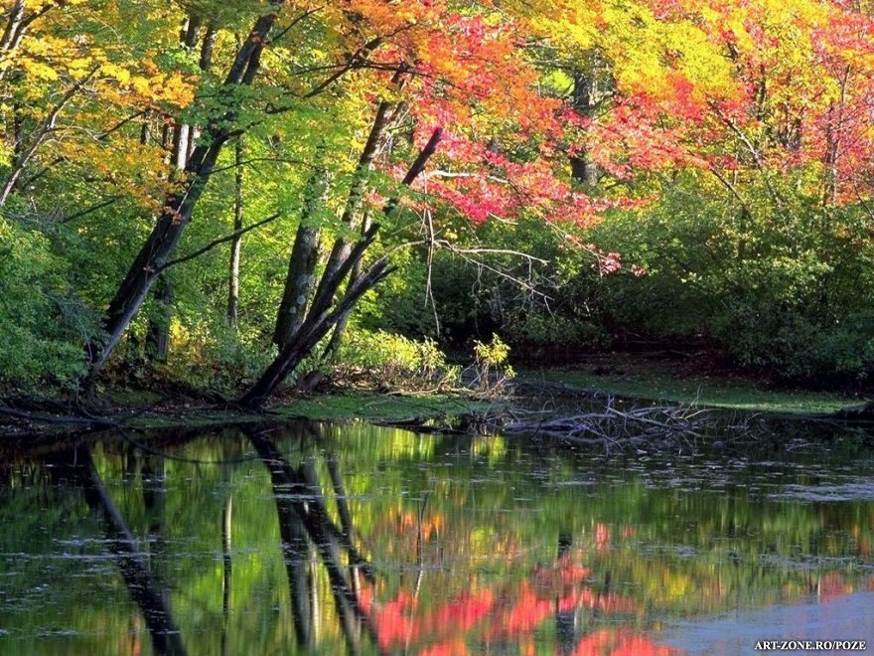
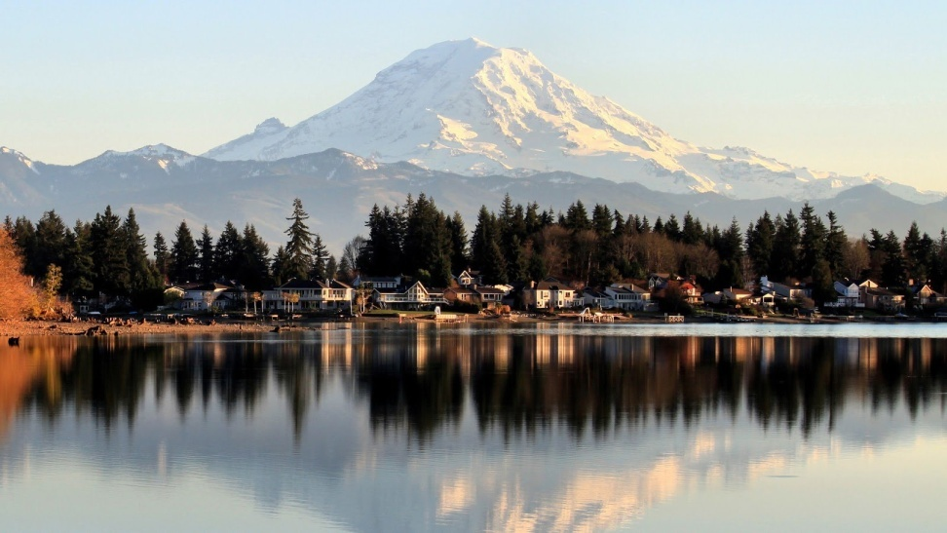
ALTE REFLEXII DIN NATURA

Slide 7
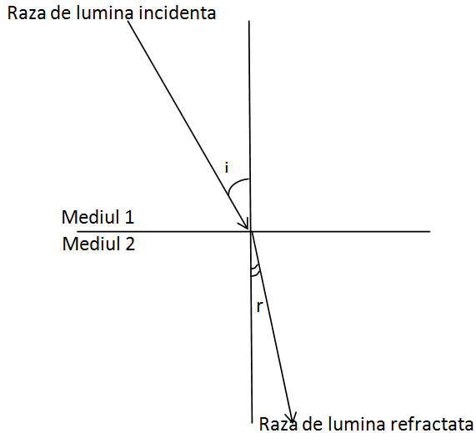
REFRACTIA LUMINII
Fenomenul de schimbare a directiei de propagare a luminii cand trece dintr-un mediu transparent in altul.
Legile refractiei:
1.Raza incidenta,normala si raza refractata sunt coplanare.
2. Legea a doua a refracţiei (Snellius - Descartes) stabileşte că:
n1sini=n2sinr,unde n1,n2 sunt indicii de refractie ai celor doua medii transparente.

Slide 8
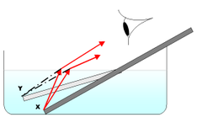
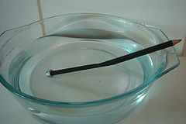
ILUZIE DATORATA REFRACTIEI

Slide 9
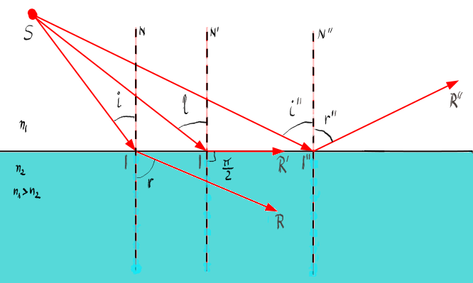
REFLEXIA TOTALA
La trecerea dintr-un mediu optic mai dens (cu indice de refracție mai mare) într-unul mai puțin dens, unghiul de refracție este mai mare decît unghiul de incidență. Pornind de la o incidență normală și crescînd treptat unghiul de incidență, se ajunge la o anumită valoare, numită unghi critic sau unghi limită, la care unghiul de refracție corespunzător atinge valoarea de 90° (π/2 radiani), adică raza refractată devine tangentă la suprafața de separare dintre medii. În același timp, energia refractată scade la zero.
Crescînd în continuare unghiul de incidență refracția nu se mai produce deloc. Întreaga energie incidentă este reflectată, de unde și denumirea fenomenului. Vizual, reflexia totală are aspectul unei foarte bune reflexii metalice

Slide 10
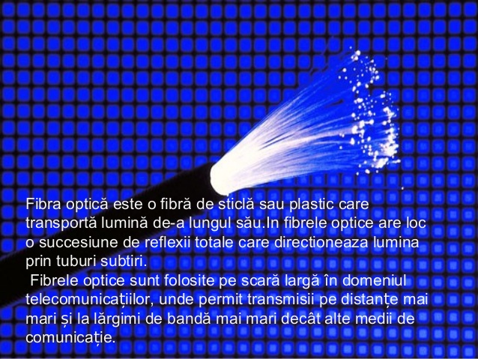
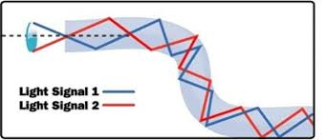
REFLEXIA TOTALA IN FIBRA OPTICA

Slide 11
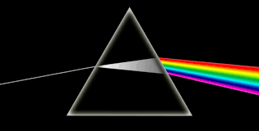
DISPERSIA LUMINII
fenomenul de descompunere prin refracție a luminii albe în fascicule de lumină colorate diferit. Aceste culori alcătuiesc spectrul luminii albe și sunt: roșu, oranj, galben, verde, albastru, indigo și violet. Ea constă în variția indicelui de refracție n al unei substanțe în funcție de lungimea de undă λ.

Slide 12
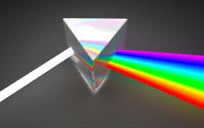
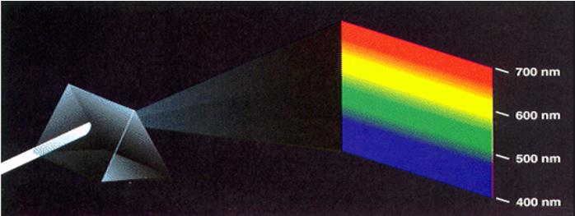
DISPERSIA IN PRISMA OPTICA

Slide 13
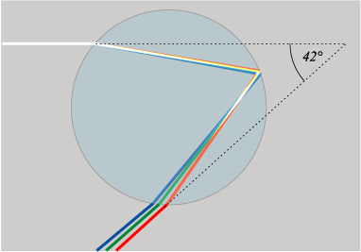
CURCUBEUL
fenomen optic care apare când lumina Soarelui suferă fenomenele de refracţie, reflexie şi difuzie la întâlnirea cu picăturile de apă din atmosferă; are aspectul unui imens arc multicolor desfăşurat pe cer. La contactul cu un strop mărunt de apă, lumina albă este descompusă în frecvenţe individuale corespunzătoare culorilor din spectrul vizibil, prin refracţie, la fel ca la intrarea într-o prismă optică. O parte din lumina din interiorul picăturii de apă este reflectată la contactul cu marginea opusă a stropului de apă, iar o alta se descompune încă o dată la momentul ieşirii din picătura de apă, amplificând separaţia culorilor, aşa cum se vede din imaginea alaturata. Separarea în frecvenţele individuale combinată cu existenţa unui număr mare de picături de apă expuse luminii solare creează un curcubeu de formă circulară.

Slide 14
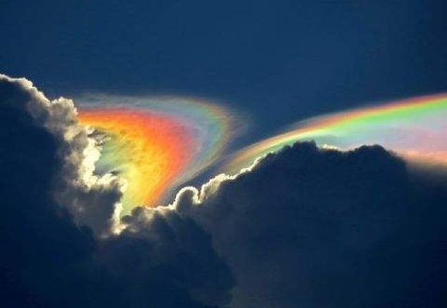
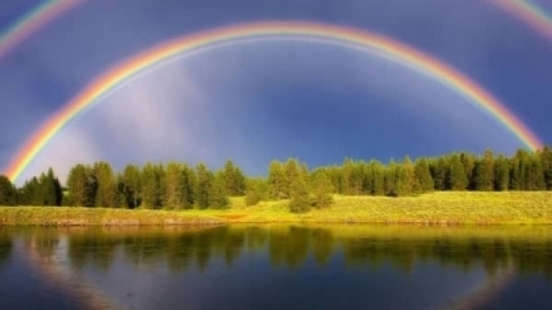
CURCUBEUL IN IMAGINI

Slide 15
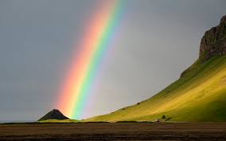
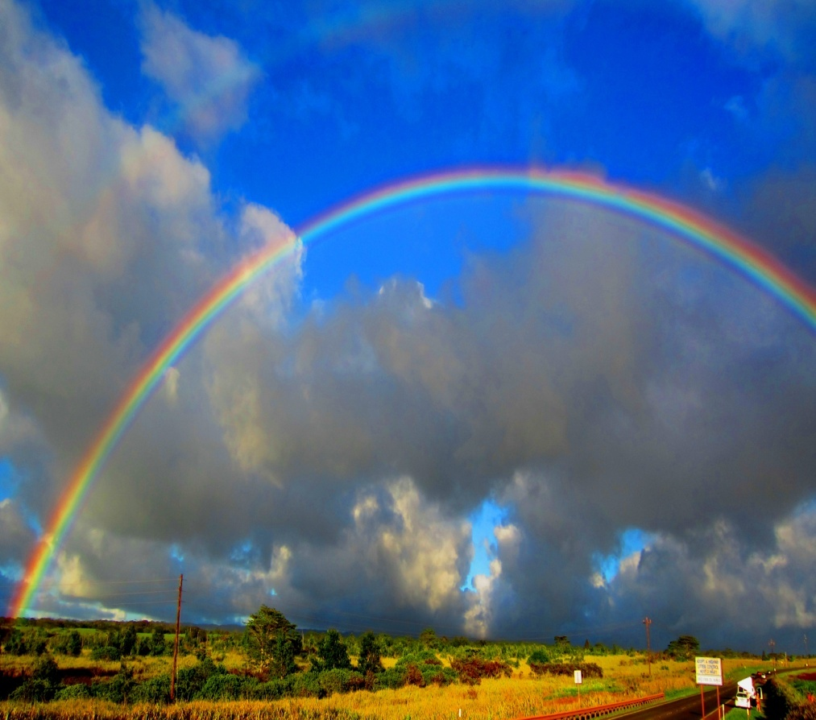
ALTE CURCUBEIE

Slide 16
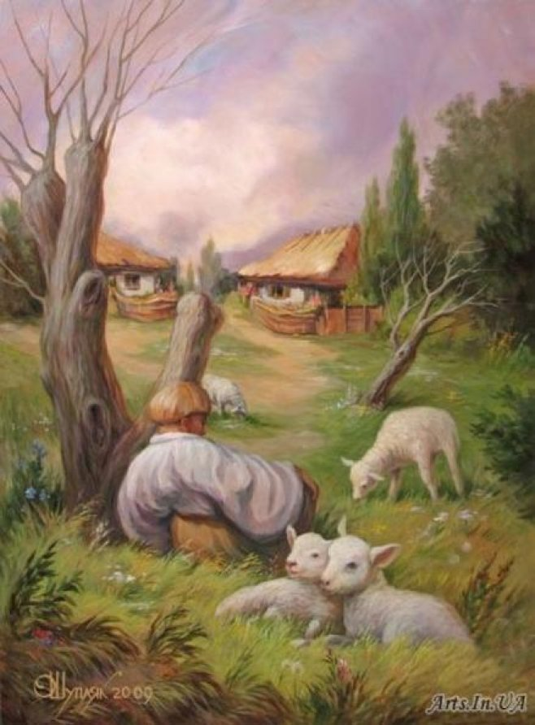
ILUZII OPTICE
Iluzia optică (sau iluzia vizuală) reprezintă perceperea unei imagini care conduce la o estimare eronată a realității. Iluziile optice sunt studiate de psihologia percepției

Slide 17
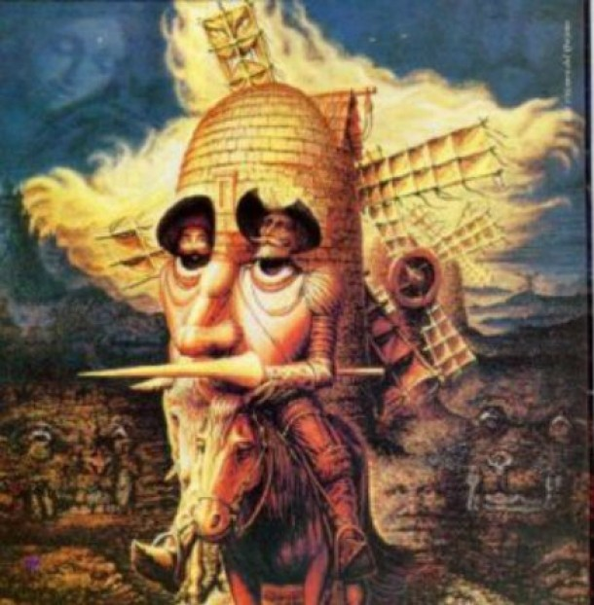
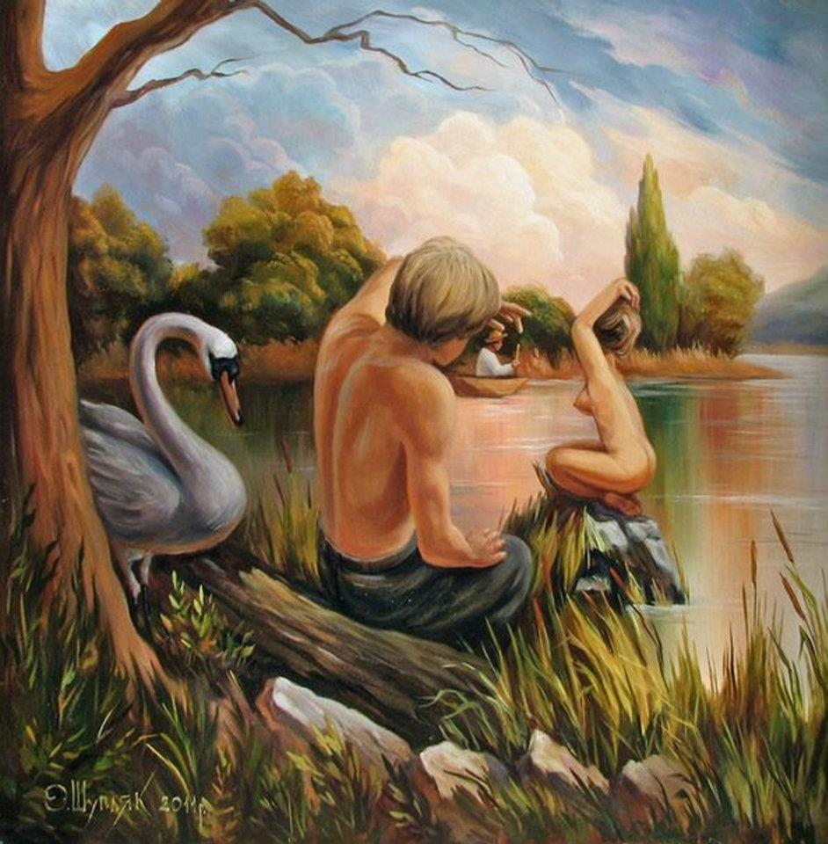
ILUZII OPTICE IN PICTURA

Slide 18
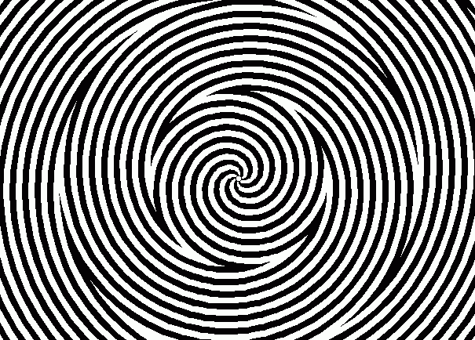
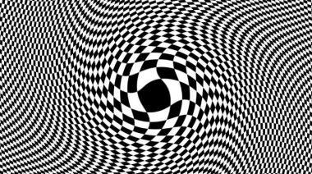
ILUZII

Slide 19
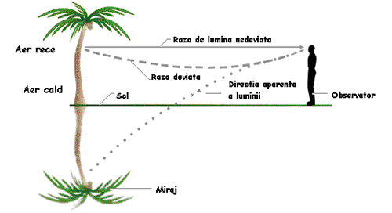
MIRAJUL OPTIC
Mirajul (sau Fata Morgana) este un fenomen optic datorat devierii razelor de lumină la trecerea printr-un mediu neomogen, în particular prin straturi de aer aflate la temperaturi diferite.
Densitatea aerului cald este mai mică decât a celui rece. Razele de lumină parcurg mai întâi straturile mai reci de aer, apoi vin în contact, sub un unghi de incidență relativ mic, cu păturile de aer mai calde și sunt astfel dispersate până la obținerea reflexiei totale.

Slide 20
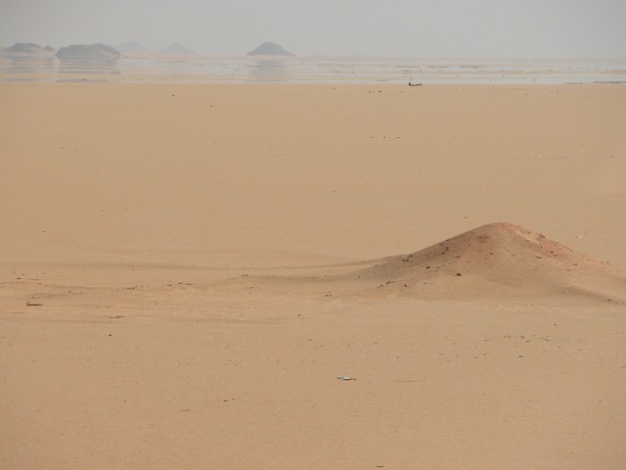
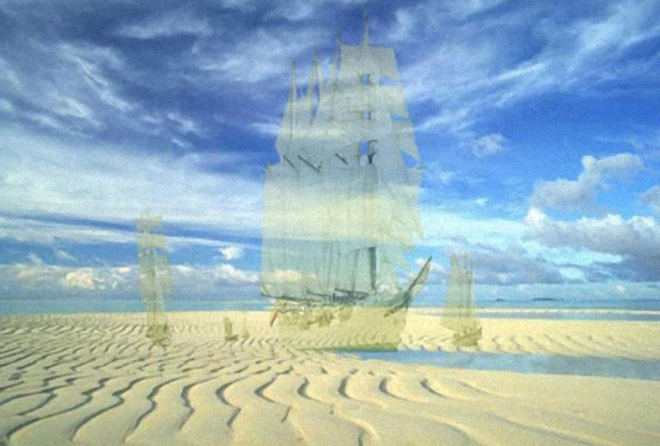
MIRAJE

Slide 21
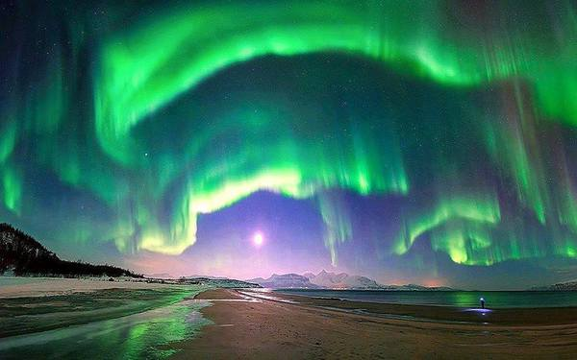
AURORA POLARA
Aurora polară este un fenomen optic ce constă într-o strălucire intensă observată pe cerul nocturn în regiunile din proximitatea zonelor polare, ca rezultat al impactului particulelor de vânt solar în câmpul magnetic terestru. Când apare în emisfera nordică, fenomenul e cunoscut sub numele de aurora boreală, termen folosit inițial de Galileo Galilei, cu referire la zeița romană a zorilor, Aurora, și la titanul care reprezenta vânturile, Boreas. Apare în mod normal în intervalele septembrie-octombrie și martie-aprilie. În emisfera sudică, fenomenul poartă numele de auroră australă, după James Cook, o referință directă la faptul că apare în sud.
Fenomenul nu este exclusiv terestru, fiind observat și pe alte planete din sistemul solar, precum Jupiter, Saturn, Marte și Venus. Totodată, fenomenul este de origine naturală, deși poate fi reprodus artificial prin explozii nucleare sau în laborator.

Slide 22
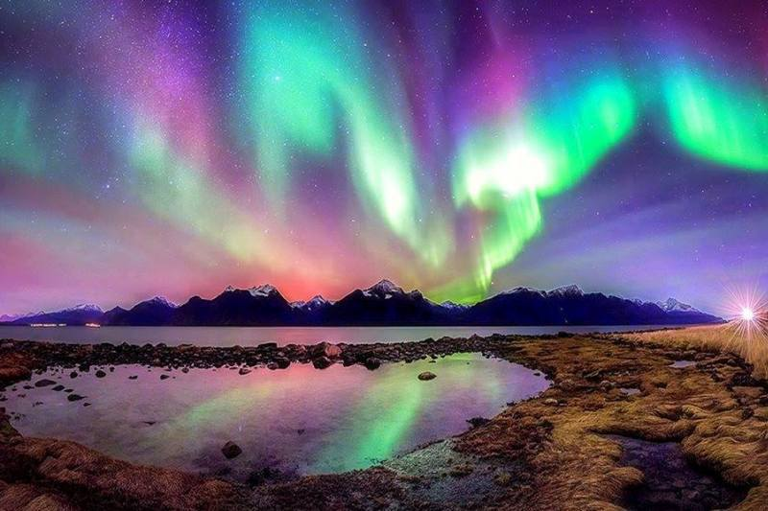
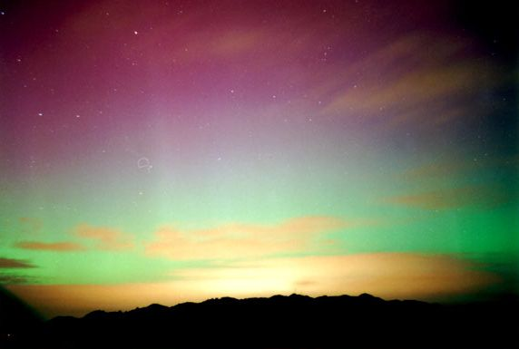
IMAGINI AURORA POLARA
AURORA BOREALA
AURORA AUSTRALA

Slide 23
PROFESOR:STIOPEI CARLA CRISTINA
SCOALA GIMNAZIALA NR.2 SIGHETUL MARMATIEI

